Slide 1
Vocational school graduate academy
Junior Web Developer
Praktek:
Membuat Database dan Tabel
Membuat Halaman Utama
Membuat Form Input Data Anggota
Lokasi Pelatihan: … (Tuliskan lokasi pelatihan)

Slide 2

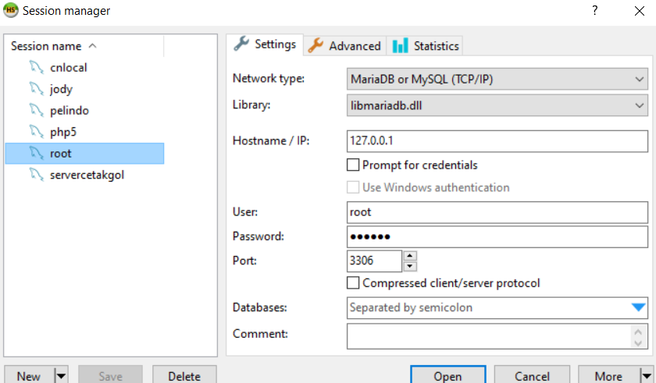
Buat Tabel Anggota
Buka tools untuk admin database mysql (contoh disini menggunakan heidy SQL)
Isikan user dan password untuk koneksi ke database
DTS 2022
DTS 2021
#Jadijagoandigital

Slide 3
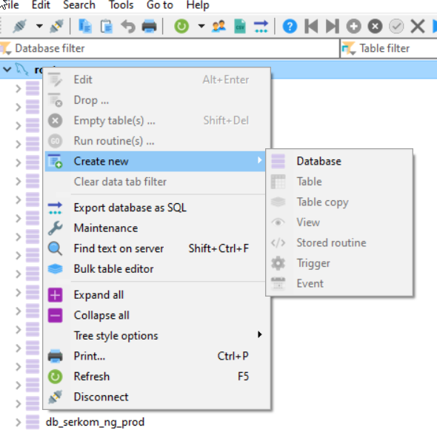
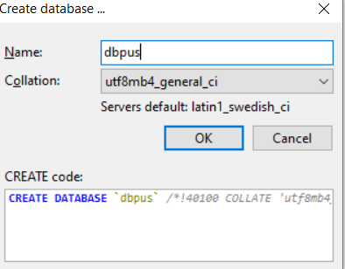
Buat Tabel Anggota
3. Create New -> Database
DTS 2022
DTS 2021
#Jadijagoandigital

Slide 4
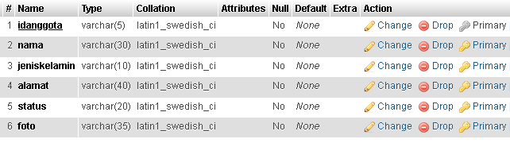
Buat Tabel Anggota
4. Create Tabel tbanggota pada database dbpus
DTS 2022
DTS 2021
#Jadijagoandigital

Slide 5
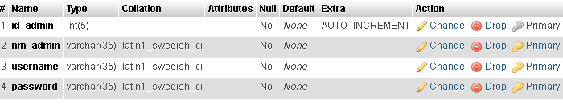
Buat Tabel Admin
5. Create Tabel admin pada database dbpus
DTS 2022
DTS 2021
#Jadijagoandigital

Slide 6

Isi Data pada Tabel Admin
6. isi Data pada Tabel admin pada database dbpus
DTS 2022
DTS 2021
#Jadijagoandigital

Slide 7
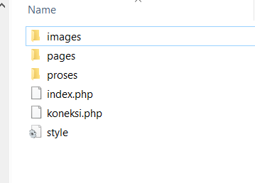
7. Pastikan struktur folder di c:\xampp\htdocs\sipus
8. Buat Script Koneksi.php
Koneksi.php
<?php
$server = "localhost";
$user = "root";
$password = "423525";
$nama_database = "dbpus";
$db = mysqli_connect($server, $user, $password, $nama_database);
if( !$db ){
die("Gagal terhubung dengan database: " . mysqli_connect_error());
}
?>
<//?php
mysql_connect("localhost","root",“1234")or die(mysql_error());
mysql_select_db("dbpus")or die(mysql_error());
?>
#Jadijagoandigital

Slide 8
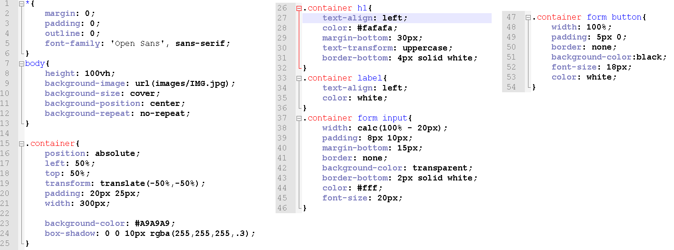
Buat file style_login.php, simpan di folder c:\xampp\htdocs\sipus
DTS 2022
DTS 2021
#Jadijagoandigital

Slide 9
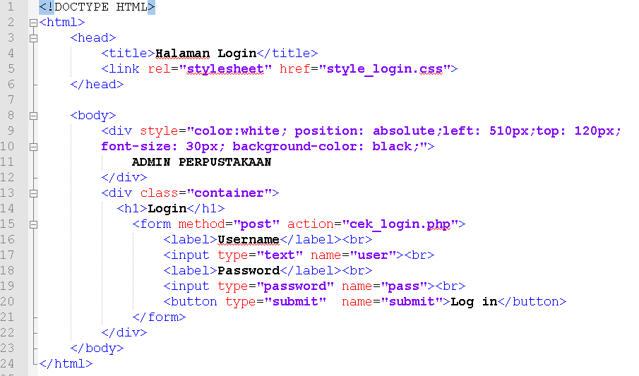
Buat file login.php, simpan di folder c:\xampp\htdocs\sipus
DTS 2022
DTS 2021
#Jadijagoandigital

Slide 10
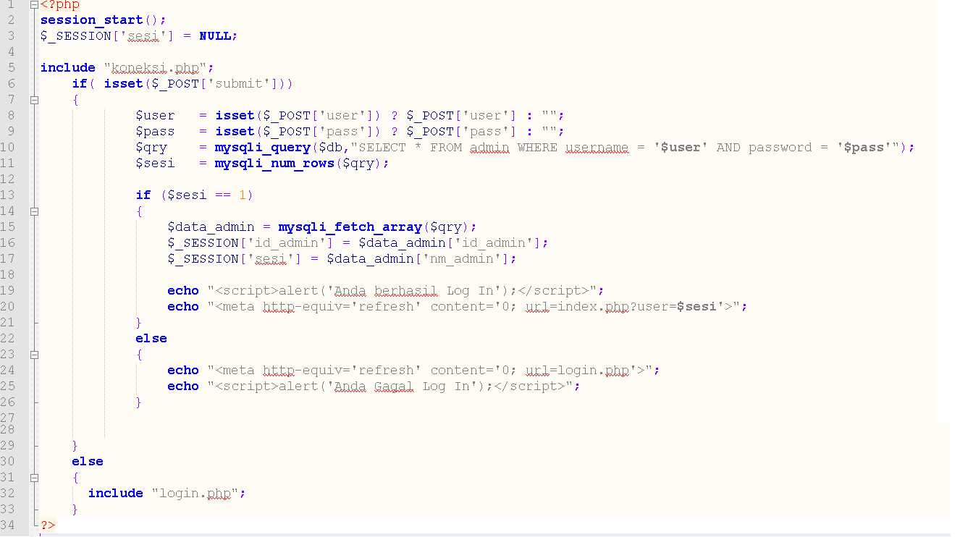
Buat file cek_login.php, simpan di folder c:\xampp\htdocs\sipus
DTS 2021
#Jadijagoandigital

Slide 11
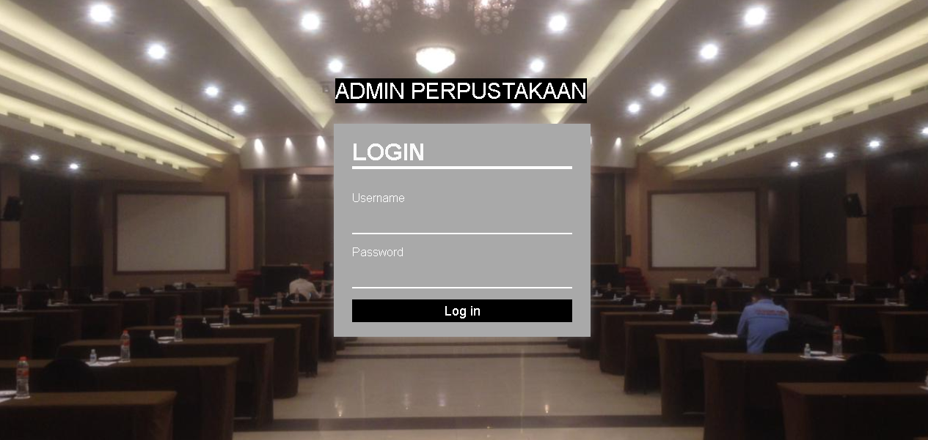
Jalankan hasilnya di localhost
DTS 2021
#Jadijagoandigital

Slide 12
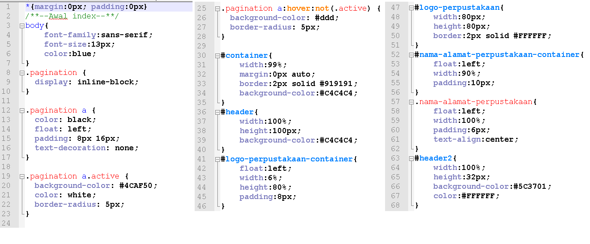
Buat file style.php, simpan di folder c:\xampp\htdocs\sipus
DTS 2022
DTS 2021
#Jadijagoandigital

Slide 13
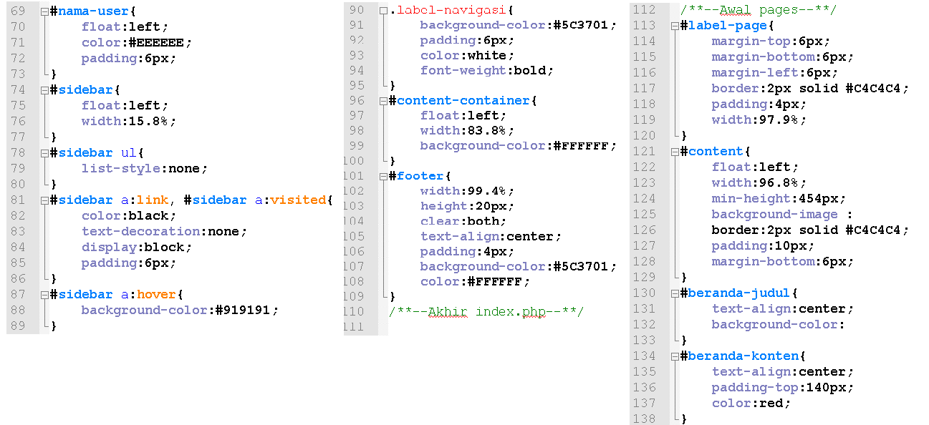
lanjutan style.css
DTS 2021
#Jadijagoandigital

Slide 14
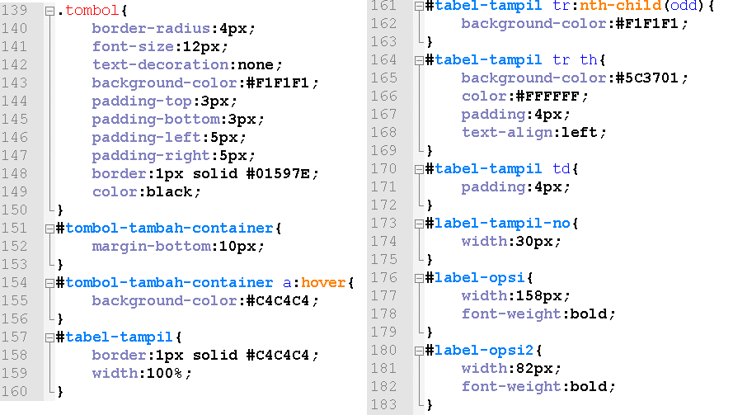
lanjutan style.css
DTS 2021
#Jadijagoandigital

Slide 15
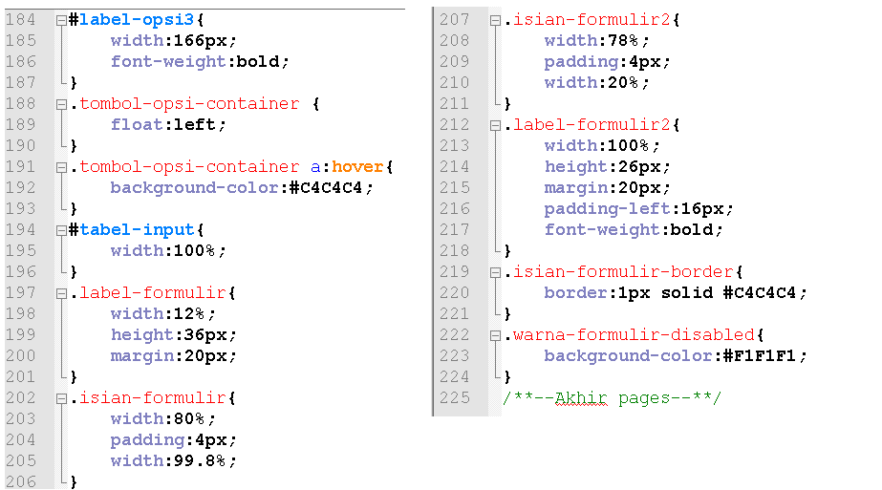
lanjutan style.css
DTS 2021
#Jadijagoandigital

Slide 16
Buat file index.php, simpan di folder c:\xampp\htdocs\sipus
DTS 2021
#Jadijagoandigital

Slide 17
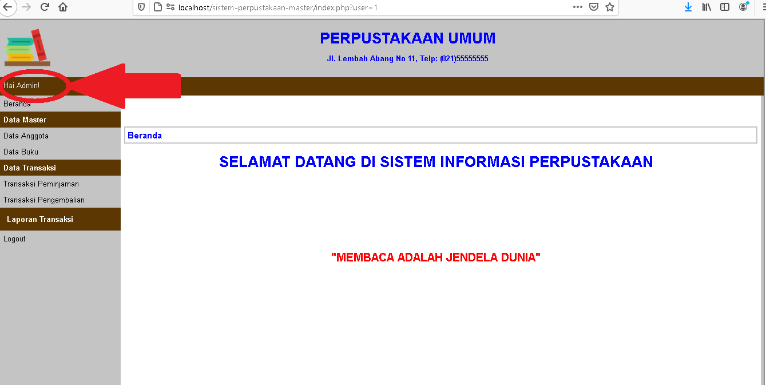
jika login berhasil maka akan tampil halaman utama/index
DTS 2021
#Jadijagoandigital

Slide 18
Tampil Anggota
DTS 2022
DTS 2021
#Jadijagoandigital

Slide 19
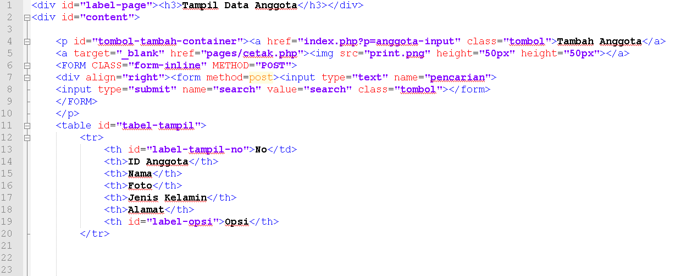
Buat file anggota.php, simpan di folder c:\xampp\htdocs\sipus\pages
DTS 2022
DTS 2021
#Jadijagoandigital

Slide 20
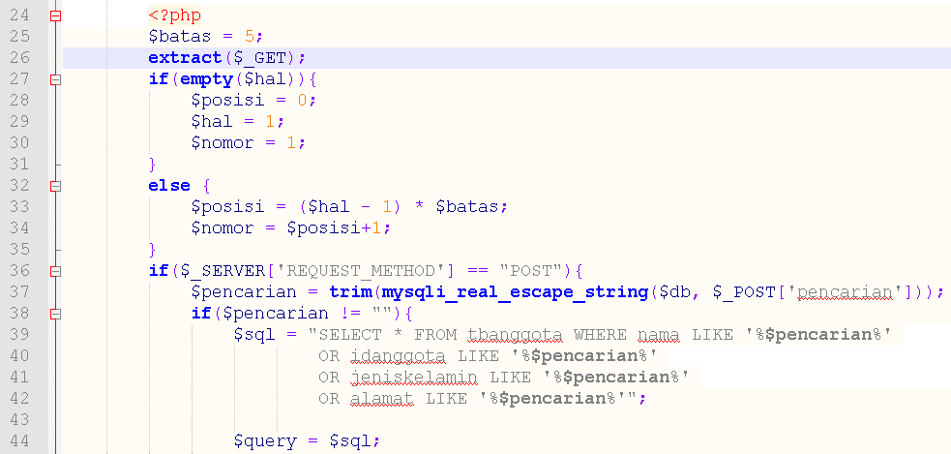
Lanjutan
DTS 2022
DTS 2021
#Jadijagoandigital

Slide 21
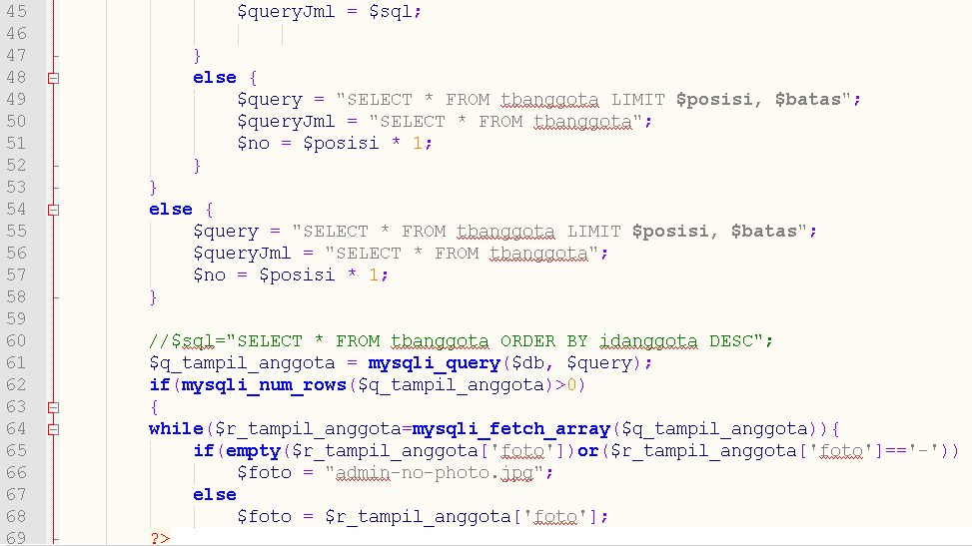
Lanjutan
DTS 2021
#Jadijagoandigital

Slide 22
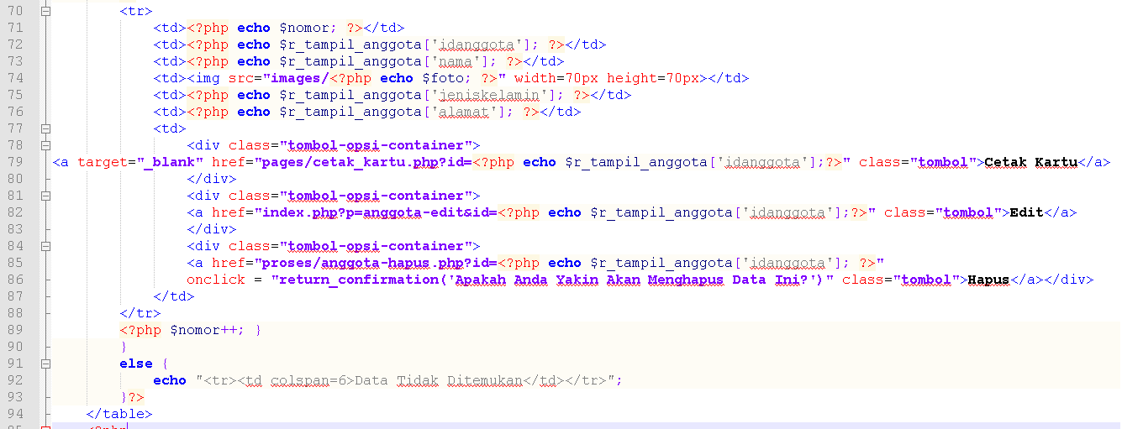
Lanjutan
DTS 2022
DTS 2021
#Jadijagoandigital

Slide 23
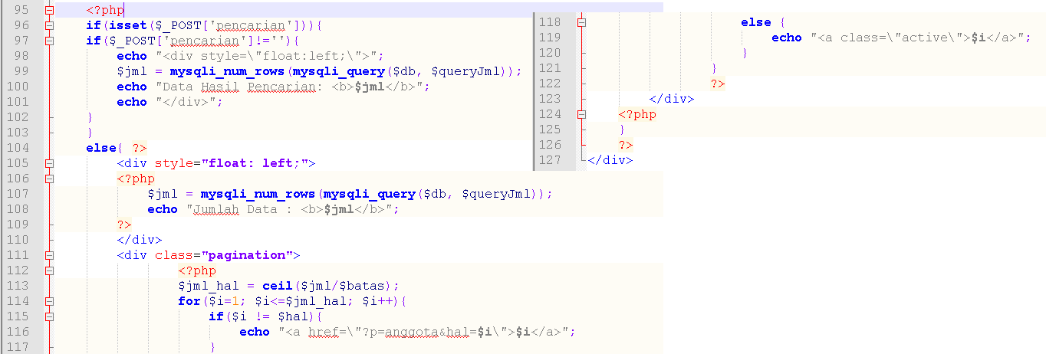
Lanjutan
DTS 2022
DTS 2021
#Jadijagoandigital

Slide 24
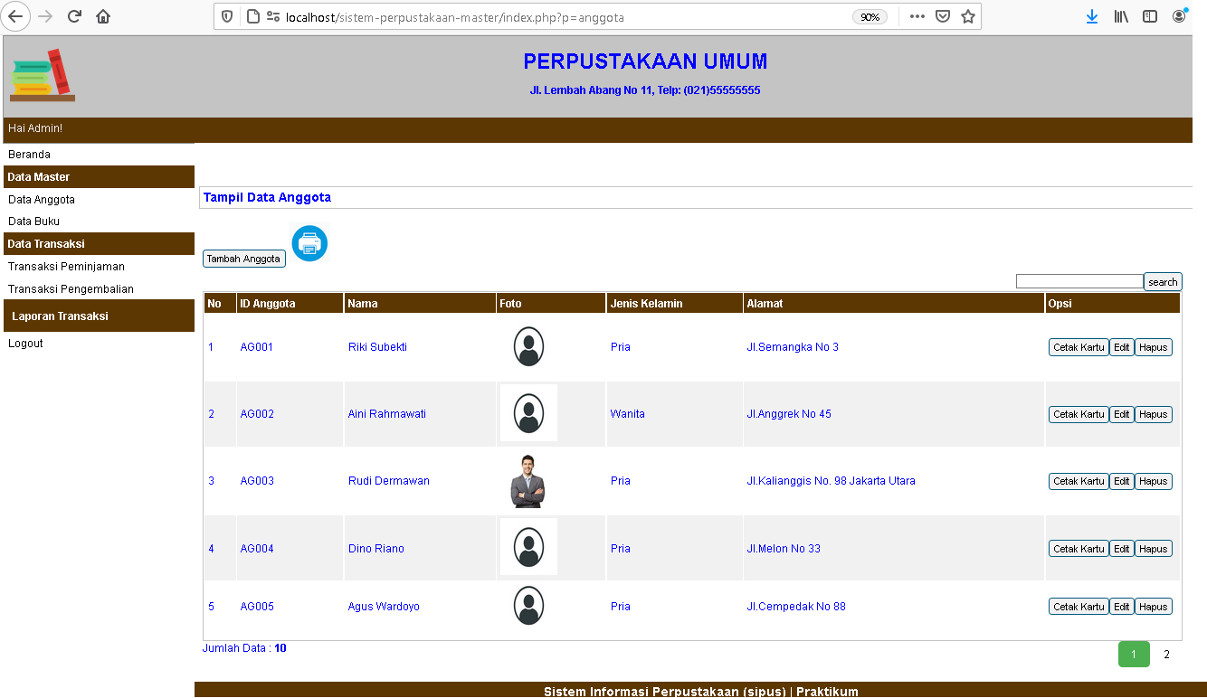
Jalankan http://localhost/sipus/index.php?p=anggota
DTS 2022
DTS 2021
#Jadijagoandigital

Slide 25
Input Data Anggota
DTS 2022
DTS 2021
#Jadijagoandigital

Slide 26
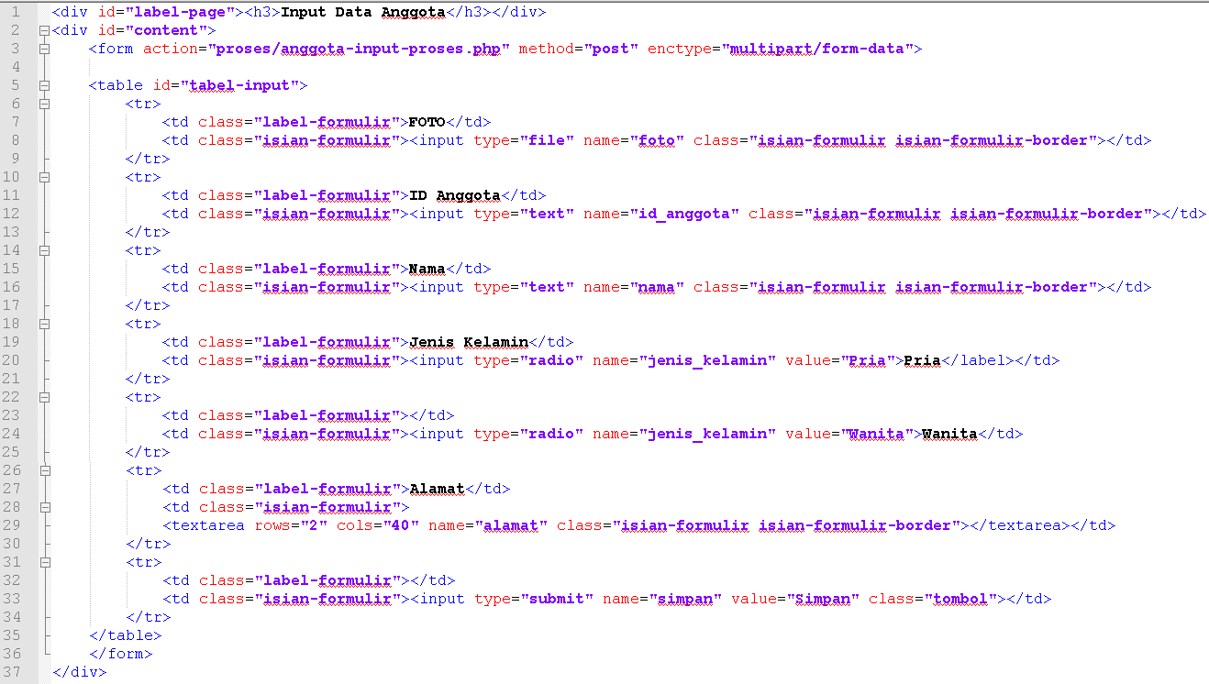
Buat file anggota-input.php, simpan di folder c:\xampp\htdocs\sipus\pages
DTS 2021
#Jadijagoandigital

Slide 27
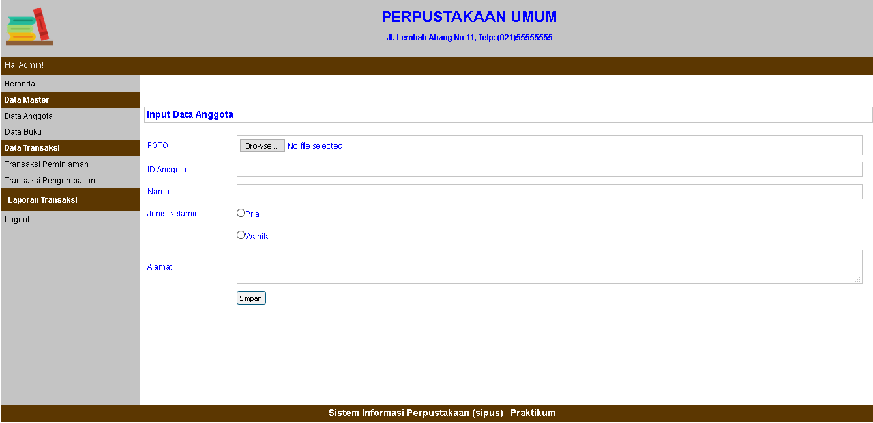
Jalankan http://localhost/sipus/index.php?p=anggota-input
DTS 2022
DTS 2021
#Jadijagoandigital

Slide 28
Proses Simpan Data Anggota
DTS 2022
DTS 2021
#Jadijagoandigital

Slide 29
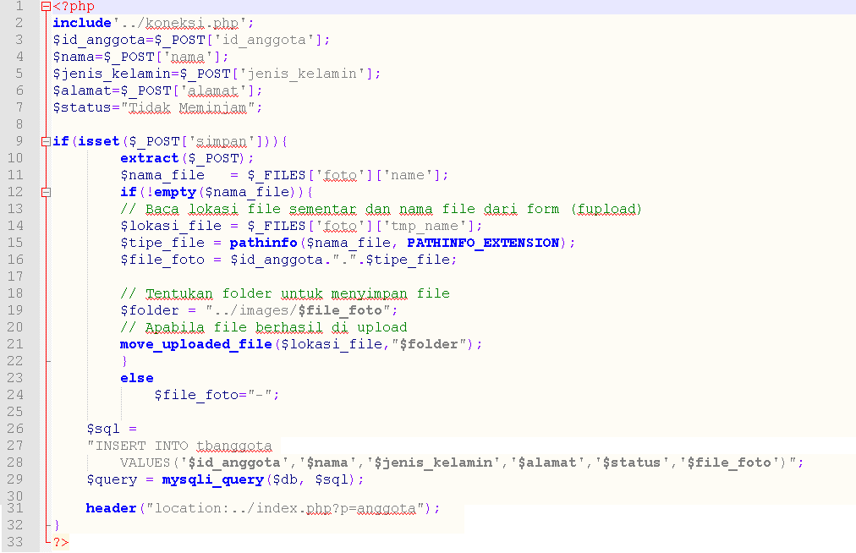
Buat file anggota-input-proses.php, simpan di folder c:\xampp\htdocs\sipus\proses
DTS 2022
DTS 2021
#Jadijagoandigital

Slide 30
Proses Edit Data Anggota
DTS 2022
DTS 2021
#Jadijagoandigital

Slide 31
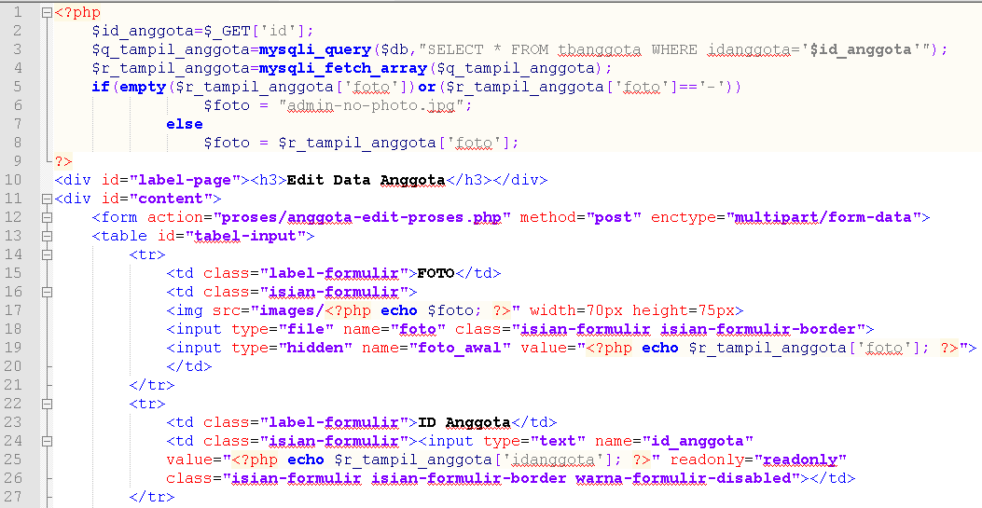
Buat file anggota-edit.php, simpan di folder c:\xampp\htdocs\sipus\pages
DTS 2022
DTS 2021
#Jadijagoandigital

Slide 32
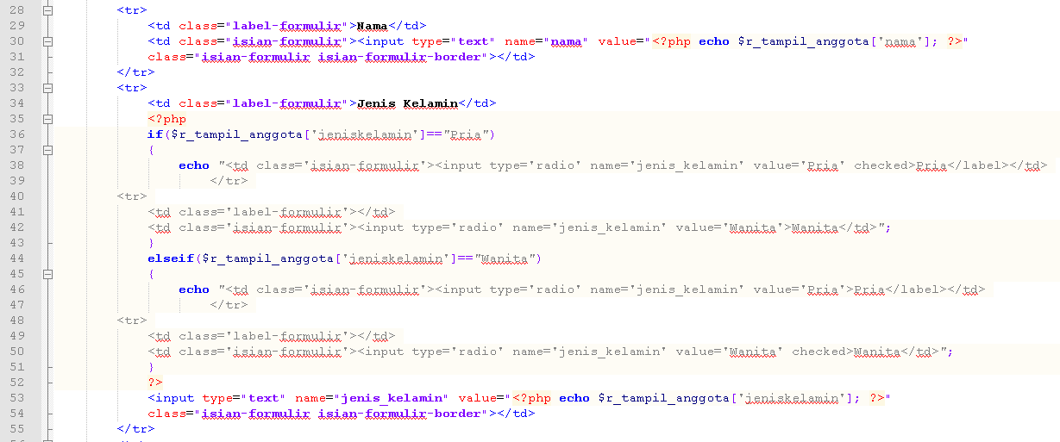
Lanjutan
DTS 2022
DTS 2021
#Jadijagoandigital

Slide 33
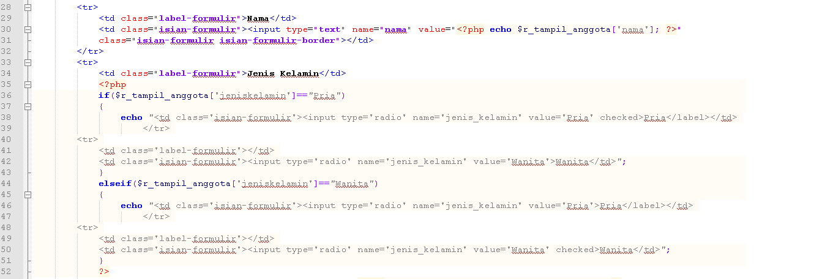
Lanjutan
DTS 2022
DTS 2021
#Jadijagoandigital

Slide 34
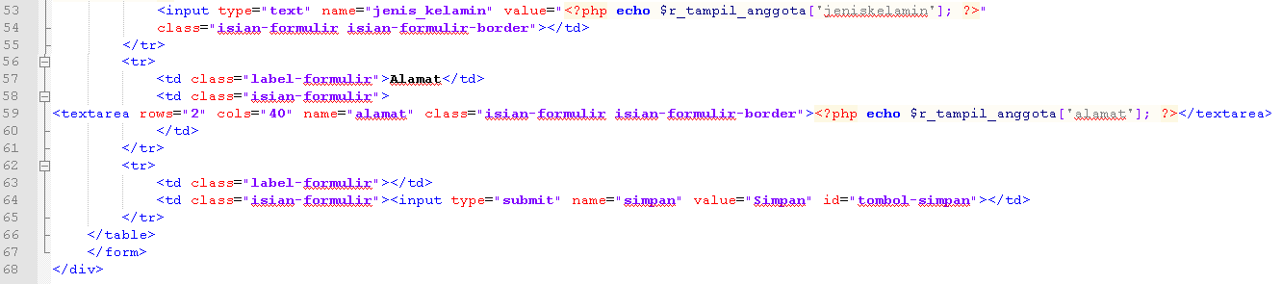
Lanjutan
DTS 2022
DTS 2021
#Jadijagoandigital

Slide 35
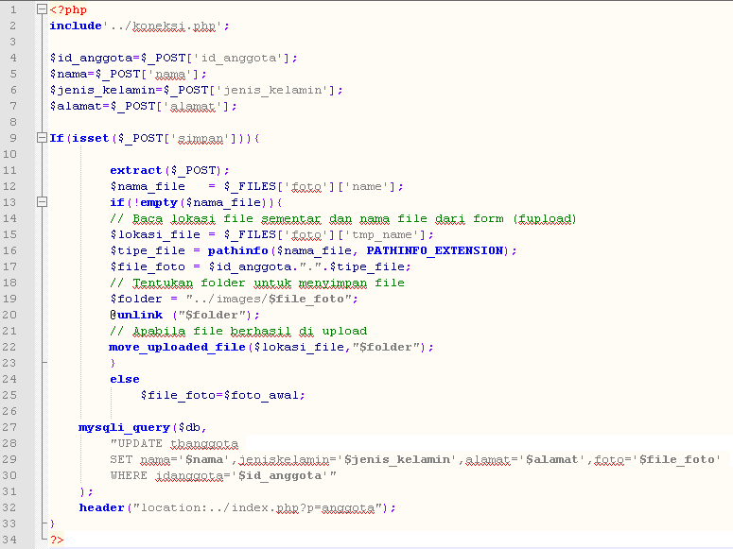
Buat file anggota-edit-proses.php, simpan di folder c:\xampp\htdocs\sipus\proses
DTS 2022
DTS 2021
#Jadijagoandigital

Slide 36
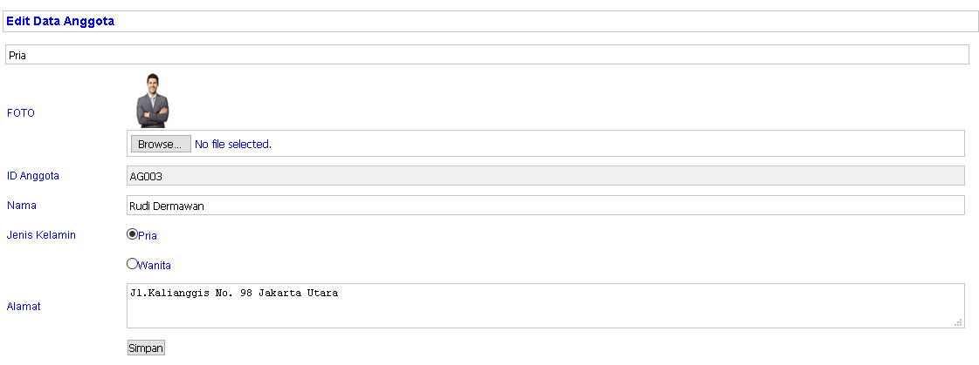
Jalankan http://localhost/sipus/index.php?p=anggota lalu pilih salah satu record dan tekan tulisan EDIT
DTS 2022
DTS 2021
#Jadijagoandigital

Slide 37
Hapus Data Anggota
DTS 2022
DTS 2021
#Jadijagoandigital

Slide 38
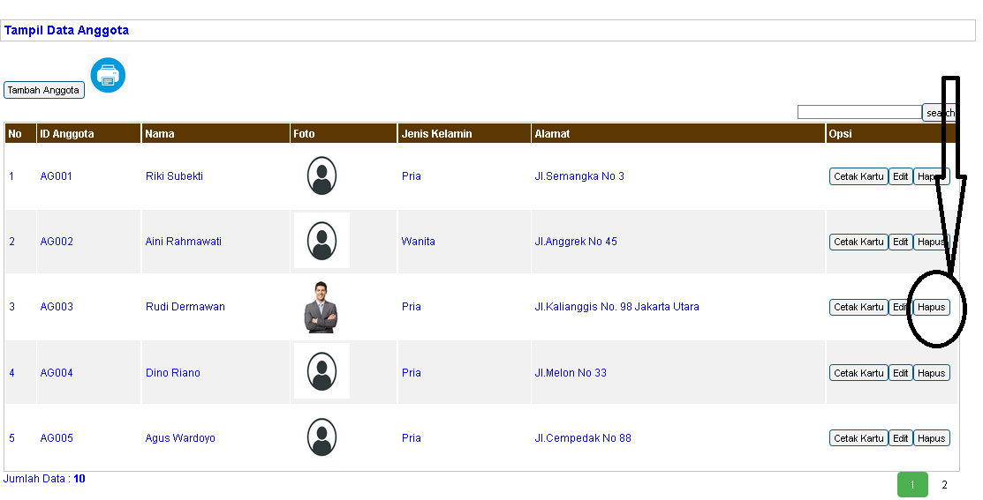
Jalankan http://localhost/sipus/index.php?p=anggota, pilih salah satu record lalu tekan tombol Hapus
DTS 2022
DTS 2021
#Jadijagoandigital

Slide 39
Proses Cetak Data Anggota
DTS 2021
#Jadijagoandigital

Slide 40
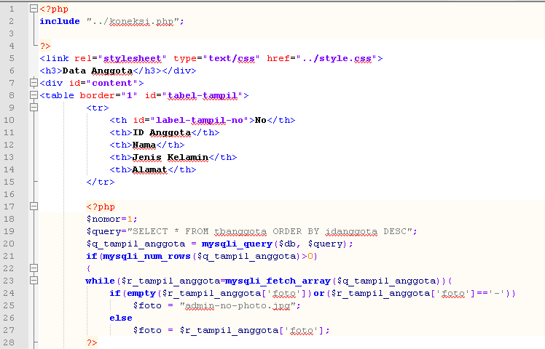
Buat file cetak.php, simpan di folder c:\xampp\htdocs\sipus\pages
DTS 2022
DTS 2021
#Jadijagoandigital

Slide 41
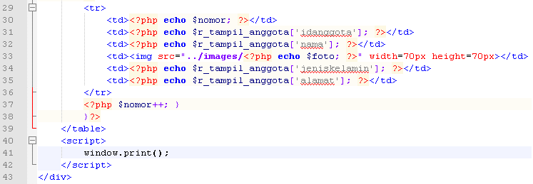
Lanjutan
DTS 2022
DTS 2021
#Jadijagoandigital

Slide 42
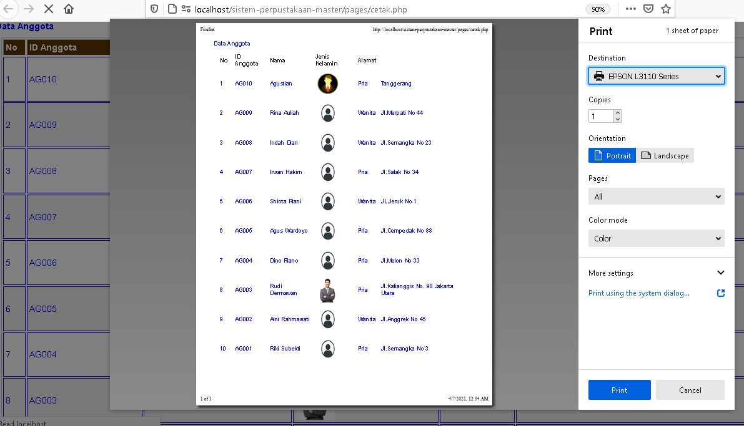
Jalankan http://localhost/sipus/index.php?p=anggota lalu tekan icon/gambar Print
DTS 2022
DTS 2021
#Jadijagoandigital

Slide 43
Proses Cetak Kartu Anggota
DTS 2022
DTS 2021
#Jadijagoandigital

Slide 44
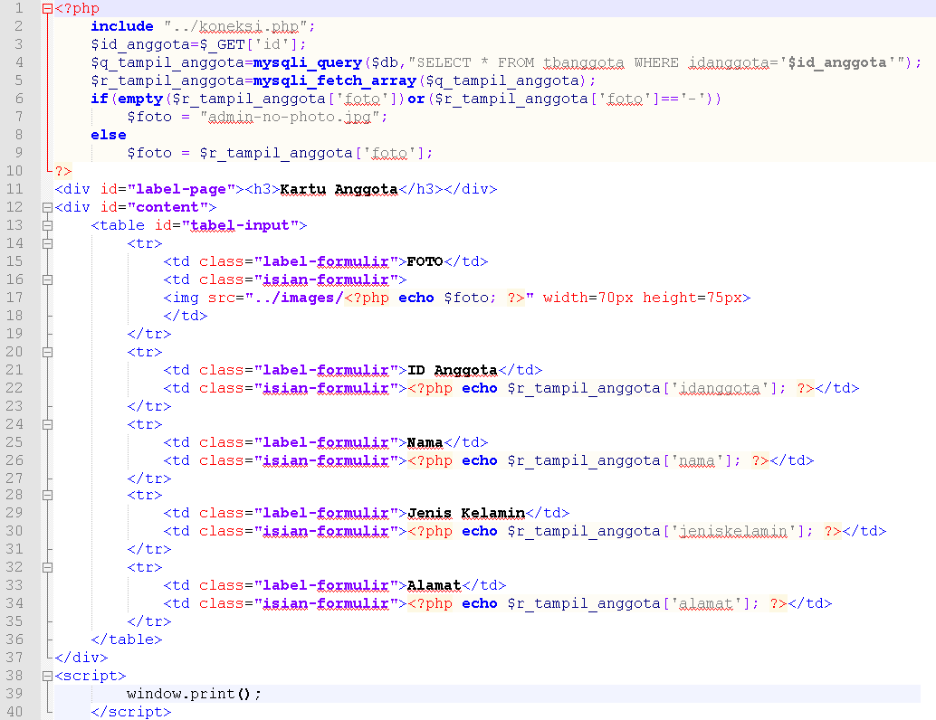
Buat file cetak_kartu.php, simpan di folder c:\xampp\htdocs\sipus\pages
DTS 2022
DTS 2021
#Jadijagoandigital

Slide 45
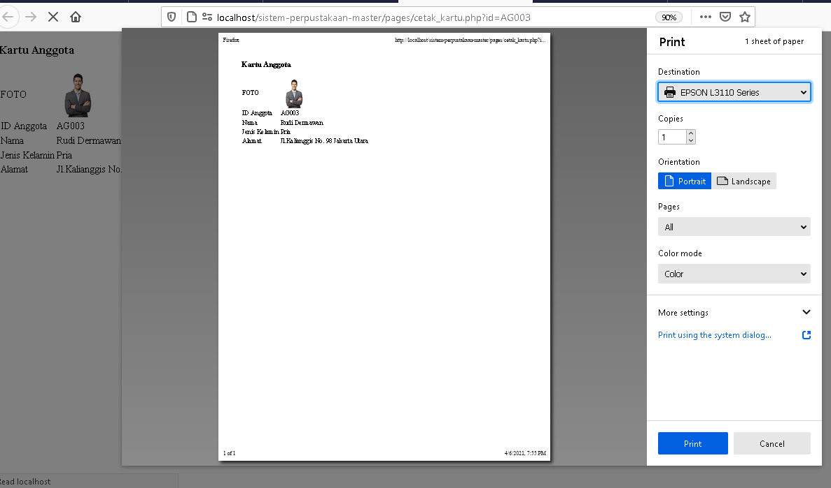
Jalankan http://localhost/sipus/index.php?p=anggota lalu pilih salah satu anggota dan tekan tombol cetak kartu anggota
DTS 2022
DTS 2021
#Jadijagoandigital

Slide 46

Terima Kasih
#Jadijagoandigital

